Slide 1
ΚΥΤΤΑΡΙΚΗ ΒΛΑΒΗ – ΝΕΚΡΩΣΗ
ΑΠΟΠΤΩΣΗ - ΕΚΦΥΛΙΣΕΙΣ
Αφροδίτη Νόννη
Επίκ. Καθ. Παθολογικής Ανατομικής
Α’ Εργαστήριο Παθολογικής Ανατομικής
Ιατρική Σχολή ΕΚΠΑ

Slide 2
Κυτταρική βλάβη
Oργανισμός-Περιβάλλον
• δυνητικά βλαπτικοί παράγοντες περιβάλλοντος
• το άτομο ή το είδος
είτε προσαρμόζεται
είτε υποκύπτει
- αναστρέψιμα
- μη αναστρέψιμα

Slide 3
Κυτταρική βλάβη
Ενεργός συμμετοχή κυττάρων στις μεταβολές
του περιβάλλοντος
προσαρμογή δομής και λειτουργίας τους
αντιμετώπιση μεταβαλλόμενων απαιτήσεων και
εξωκυττάριων ερεθισμάτων
επίτευξη νέας σταθερής κατάστασης απαραίτητης για την επιβίωσή του

Slide 4
Κυτταρική βλάβη
Αίτια κυτταρικής βλάβης
• Έλλειψη οξυγόνου
• Χημικοί παράγοντες
• Λοιμώδεις παράγοντες
• Ανοσολογικές αντιδράσεις
• Γενετικές διαταραχές
• Διαιτητικές διαταραχές
• Φυσικοί παράγοντες-Τραύμα
• Γήρανση κυττάρων

Slide 5
Κυτταρική βλάβη
Αντίδραση κυττάρου
η προσαρμογή του κυττάρου εξαρτάται από
τη φύση και βαρύτητα του βλαπτικού παράγοντα
μεταβλητές του ίδιου του κυττάρου όπως
- η ευαισθησία
- η διαφοροποίηση
- η αιμάτωση
- η κατάσταση θρέψης
- η ηλικία

Slide 6
Κυτταρική βλάβη
Αδυναμία κυτταρικής προσαρμογής
αναστρέψιμη κυτταρική βλάβη
μη αναστρέψιμη (θανατηφόρα) κυτταρική βλάβη
νέκρωση

Slide 7
Κυτταρική βλάβη
Αναστρέψιμη και μη αναστρέψιμη
κυτταρική βλάβη
• ποικίλοι τρόποι πρόκλησης κυτταρικής βλάβης
δεν οδηγούν αναπόφευκτα στον κυτταρικό θάνατο
• στενή αλληλεξάρτηση μακρομορίων- ενζύμων οργανιδίων
• σημείο μη επιστροφής
• διεργασίες που οδηγούν στο θάνατο
όχι πάντοτε κοινές

Slide 8
Κυτταρική βλάβη
Κοινές διεργασίες κυτταρικής βλάβης
• Τέσσερα κυτταρικά συστήματα ιδίως ευπαθή
1.- ακεραιότητα κυτταρικής μεμβράνης
2.- παραγωγή ΑΤΡ (αερόβια αναπνοή μιτοχονδρίων)
3.- σύνθεση πρωτεϊνών
4.- ακεραιότητα γενετικής συσκευής

Slide 9
Κυτταρική βλάβη
Μορφολογικές αλλοιώσεις σε
αναστρέψιμη ή μη κυτταρική βλάβη
• Οι λειτουργικές διαταραχές προηγούνται των μορφολογικών αλλοιώσεων της κυτταρικής βλάβης.
• Το χρονικό διάστημα που απαιτείται για να καταστούν εμφανείς οι μορφολογικές αλλοιώσεις ποικίλει, ανάλογα της ευαισθησίας των μεθόδων.

Slide 10
Κυτταρική βλάβη
Μορφολογία αναστρέψιμης βλάβης
Υπερμικροσκοπικές αλλοιώσεις
1.αλλοιώσεις κυτταρικής μεμβράνης
φυσαλιδοποίηση
άμβλυνση-παραμόρφωση μικρολαχνών
χαλάρωση μεσοκυτταρίων συνδέσεων
2.αλλοιώσεις μιτοχονδρίων
διόγκωση
πυκνωτικά σωματίδια
3.διάταση ενδοπλασματικού δικτύου
αποκόλληση ριβοσωματίων
διαχωρισμός πολυσωματίων
4.αλλοιώσεις πυρήνα
διάσπαση κοκκωδών και ινιδιακών στοιχείων

Slide 11
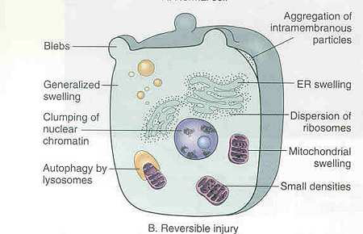
Κυτταρική βλάβη

Slide 12
Κυτταρική βλάβη
Είδη κυτταρικών βλαβών ή εκφυλίσεων
Θολερή εξοίδηση
Κενοτοπιώδης εκφύλιση
Λίπωση
Υαλοειδής εκφύλιση
Κερατινοειδής εκφύλιση
Βλεννώδης εκφύλιση

Slide 13
Κυτταρική βλάβη
Μορφολογία αναστρέψιμης βλάβης
Οπτικό μικροσκόπιο
• Δύσκολο να αποδειχθούν οι αλλοιώσεις της
αναστρέψιμης βλάβης στους ανθρώπινους ιστούς
• Δύο κύριες μορφές
- Κυτταρική διόγκωση (Θολερή εξοίδηση- Υδρωπική εκφύλιση)
- Λιπώδης μετατροπή

Slide 14
Κυτταρική βλάβη
Διόγκωση κυττάρου
Θολερή εξοίδηση-Υδρωπική εκφύλιση
Αρχική εκδήλωση όλων των τύπων κυτταρικής
βλάβης
Δύσκολα μπορεί να εκτιμηθεί με το απλό
μικροσκόπιο
Ωχρότητα, αυξημένη σπαργή, αύξηση βάρους
οργάνου
Ασάφεια κυττάρων – κοκκώδης εμφάνιση
Μικρά, διαυγή κενοτόπια κυτταροπλάσματος
Υδρωπική αλλοίωση ή κενοτοπιώδης εκφύλιση

Slide 15
ΘΟΛΕΡΑ ΕΞΟΙΔΗΣΗ
Ή ΠΑΡΕΓΧΥΜΑΤΩΔΗΣ ΕΚΦΥΛΙΣΗ
Οφείλεται σε είσοδο ύδατος μέσα στο πρωτόπλασμα λόγω έλλειψης οξυγόνου (έλλειψη οξυγόνου → βλάβη της ΑΤΡ → βλάβη κυτταρικής μεμβράνης → μεμβράνη περισσότερο διαβατή στο ύδωρ)
Επανορθώσιμη διαταραχή του μηχανισμού ανταλλαγής του ύδατος

Slide 16
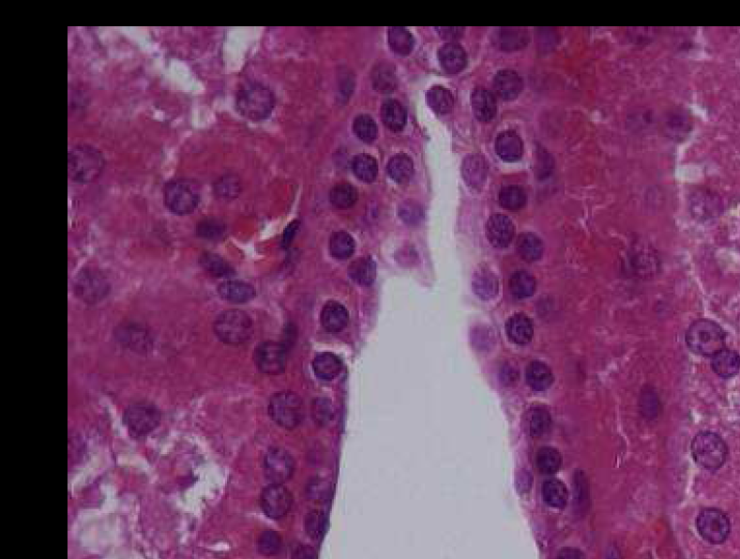
Θολερά Εξοίδηση

Slide 17
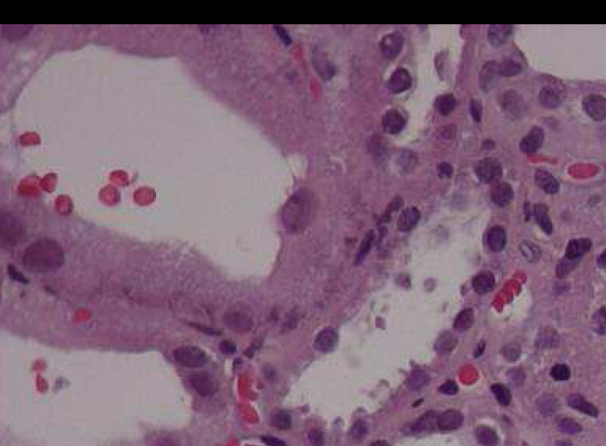
Θολερά Εξοίδηση

Slide 18
ΚΕΝΟΤΟΠΙΩΔΗΣ ΕΚΦΥΛΙΣΗ
Μεγαλοκενοτοπιώδης (διόγκωση κυττάρου – μεγάλα κενοτόπια)
Αίτια: Κυρίως υποκαλιαιμία ή και έλλειψη οξυγόνου
Μικροκενοτοπιώδης (διόγκωση κυττάρου – μικρά κενοτόπια)
Αίτιο: Μετά από χορήγηση σακχάρου σε άτομα με καταπληξία

Slide 19
ΥΑΛΟΕΙΔΗΣ ΕΚΦΥΛΙΣΗ
Η σύνθεση και εναπόθεση στο διάμεσο ιστό ή και εντός των κυττάρων υαλίνης (υαλοειδούς)
Υαλίνη (ή υαλοειδές) = Μάζες διάφορης χημικής σύστασης, άμορφες, ομοιογενείς και στίλβουσες, οι οποίες με την ηωσίνη χρωματίζονται ερυθρές ή ροδόχροες
3 είδη υαλίνης:
Επιθηλιογενής
Συνδετικογενής
Αιματογενής

Slide 20
ΒΛΕΝΝΩΔΗΣ ΕΚΦΥΛΙΣΗ
Η παθολογική υπερπαραγωγή και εναπόθεση βλέννης στους βλεννογόνους ή στο διάμεσο ιστό
Βλέννη = Γλυκοπρωτεϊνη (επιθηλιακή, συνδετική)
Παρατηρείται σε:
Φλεγμονώδεις καταστάσεις
Μυξοίδημα
Καλοήθη και κακοήθη νεοπλάσματα

Slide 21
Κυτταρική βλάβη
Λιπώδης μετατροπή
Σε υποξική βλάβη
Σε μορφές τοξικής ή μεταβολικής βλάβης
Λιπιδιακά κενοτόπια σε κυτταρόπλασμα
Κυρίως σε κύτταρα που συμμετέχουν σε μεταβολισμό λιπιδίων (ηπατοκύτταρα, μυοκαρδιακά)

Slide 22
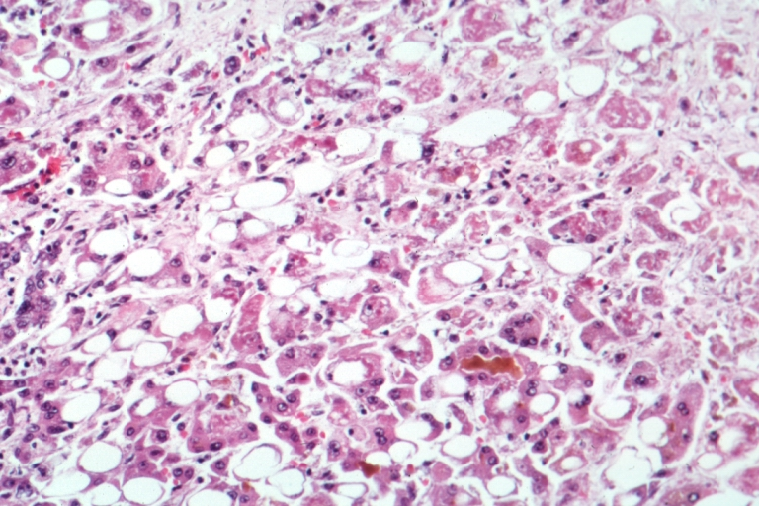
Λιπώδης Μετατροπή

Slide 23
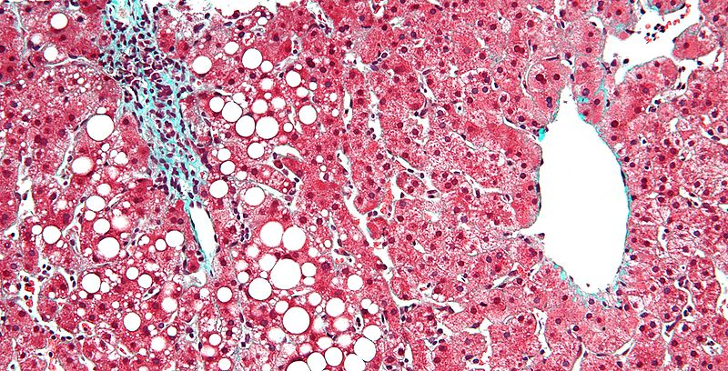
Λιπώδης Μετατροπή

Slide 24
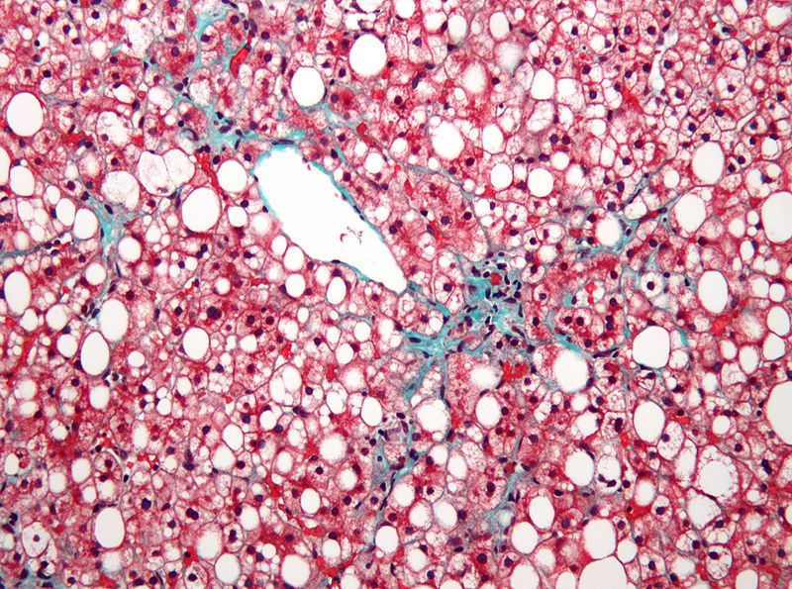
Λιπώδης Μετατροπή

Slide 25
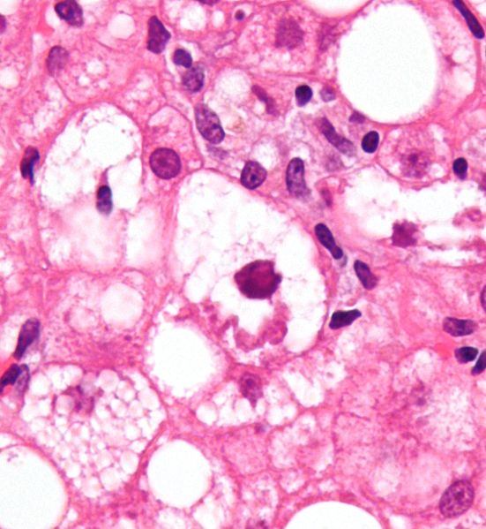
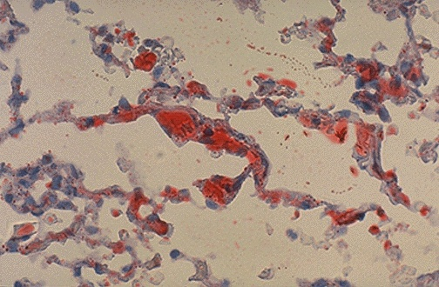
Λιπώδης Μετατροπή

Slide 26
Κυτταρική βλάβη
Θάνατος κυττάρου
Α.- Τυχαίος θάνατος (Νέκρωση)
Β.- Προγραμματισμένος κυτταρικός θάνατος
  Απόπτωση
  Αυτοφαγία

Slide 27
Κυτταρική βλάβη
Νέκρωση
  αποτέλεσμα διακοπής αιμάτωσης ή
  έκθεσης κυττάρου σε τοξίνες
- σημαντική δυσλειτουργία ιστών
- δεν απαιτεί ενέργεια

Slide 28
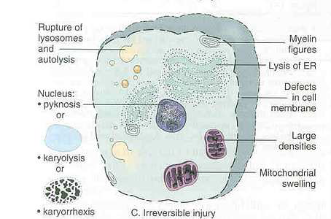
Κυτταρική βλάβη
Νέκρωση
εκτεταμένη βλάβη όλων
των μεμβρανών
διόγκωση λυσοσωμάτων
σχηματισμός κενοτοπίων
μιτοχονδρίων
Μειωμένη ικανότητα
παραγωγής ΑΤΡ

Slide 29
Κυτταρική βλάβη
Νέκρωση
Είσοδος Ca⁺⁺ από τον εξωκυττάριο χώρο-
απελευθέρωσή του από ενδοκυττάριες αποθήκες
Ενεργοποίηση
ενζύμων που συμμετέχουν σε καταβολισμό μεμβρανών
πρωτεϊνών
ΑΤΡ
νουκλεϊνικών οξέων
Συσσώρευση άμορφων πλούσιων σε Ca⁺⁺ πυκνωτικών
σωματίων σε θεμέλιο ουσία μιτοχονδρίων

Slide 30
Κυτταρική βλάβη
Νέκρωση
Διαρροή πρωτεϊνών, συνενζύμων, ριβονουκλεϊνικών οξέων από διαπερατή κυτταρική μεμβράνη
Απώλεια μεταβολιτών απαραίτητων για
σχηματισμό ΑΤΡ
Βλάβη λυσοσωματικών μεμβρανών
Έξοδος ενζύμων στο κυτταρόπλασμα
Ενεργοποίηση οξίνων υδρολασών
Αποδόμηση κυτταροπλασματικών-πυρηνικών
συστατικών

Slide 31
Κυτταρική βλάβη
Νέκρωση
Νέκρωση: αλληλουχία μορφολογικών μεταβολών, που ακολουθούν το θάνατο του κυττάρου, σε
ζωντανούς ιστούς
συνήθως πηκτική νέκρωση
αποτέλεσμα δύο διεργασιών
× ενζυμικής πέψης κυττάρου
× μετουσίωσης πρωτεϊνών
αυτόλυση: υδρολυτικά ένζυμα του ίδιου του κυττάρου
ετερόλυση: λυσοσώματα φλεγμονωδών κυττάρων

Slide 32
Κυτταρική βλάβη
Νέκρωση
Μορφολογία νέκρωσης
• Αυξημένη ηωσινοφιλία νεκρωμένων κυττάρων
- αυξημένη δέσμευση ηωσίνης από μετουσιωμένες
πρωτεΐνες
- απώλεια βασιφιλίας (RNA κυτταροπλάσματος)
• Υαλοειδής, ομοιογενής μορφή κυττάρων
• Κενοτοπιώδες, «σκωροφαγομένο» κυτταρόπλασμα
• Ασβέστωση νεκρωμένων κυττάρων

Slide 33
Κυτταρική βλάβη
Αλλοιώσεις πυρήνα (διάσπαση DNA)
• καρυορρηξία
- κατάτμηση πυκνωτικού πυρήνα
- εξαφάνισή του σε 1-2 ημέρες
• πύκνωση
- συρρίκνωση του πυρήνα και
αύξηση της βασιφιλίας
• καρυόλυση
- εξασθένηση της βασιφιλίας
της χρωματίνης
(δραστηριότητα DNAάσης)

Slide 34
Κυτταρική βλάβη
Είδη νέκρωσης
• Πηκτική νέκρωση
• Ρευστοποιός νέκρωση
• Τυροειδής νέκρωση
• Νέκρωση λίπους
• Γάγγραινα

Slide 35
Κυτταρική βλάβη
Πηκτική Νέκρωση
Επικράτηση μετουσίωσης πρωτεϊνών
- αναστολή πρωτεόλυσης κυττάρου
- διατήρηση βασικής δομικής μορφής για διάστημα
ημερών
Χαρακτηριστικό υποξικού θανάτου
- έμφρακτο μυοκαρδίου
- έμφρακτο νεφρού
- έμφρακτο σπληνός

Slide 36
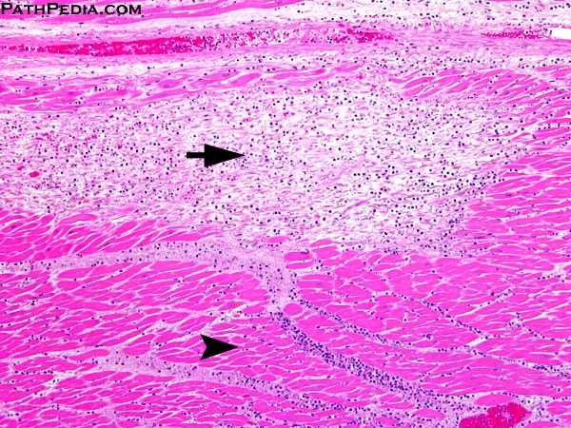
Πηκτική νέκρωση

Slide 37
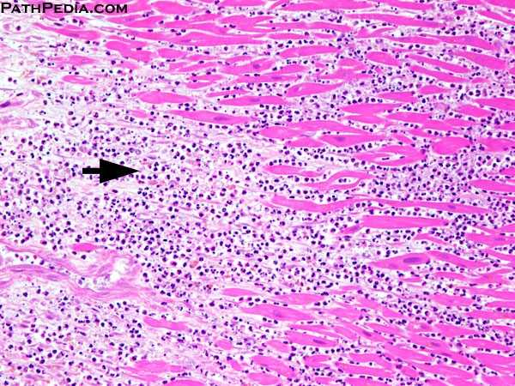
Πηκτική νέκρωση

Slide 38
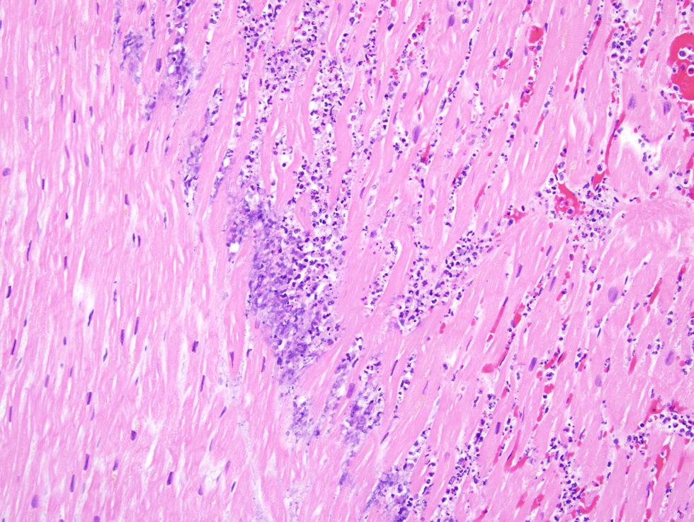
Πηκτική νέκρωση

Slide 39
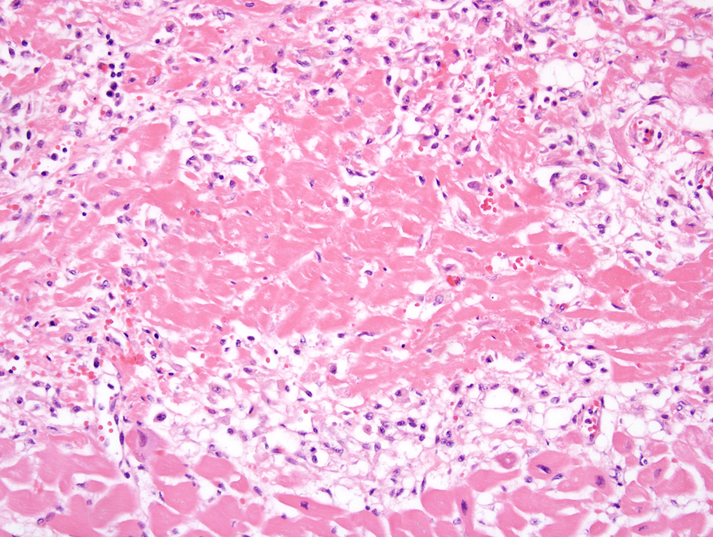
Πηκτική νέκρωση

Slide 40
Κυτταρική βλάβη
Ρευστοποιός νέκρωση
Απελευθέρωση ισχυρών υδρολυτικών ενζύμων
• αποδομούν
- κυτταρικά συστατικά
- εξωκυττάρια ουσία
• χαρακτηριστική εντοπισμένων μικροβιακών ή
μυκητιασικών λοιμώξεων
- απελευθέρωση ενζύμων
• ρευστοποιός νέκρωση στον εγκέφαλο
- κυστική κοιλότητα με νερό + νεκρωτικά υπολείμματα

Slide 41
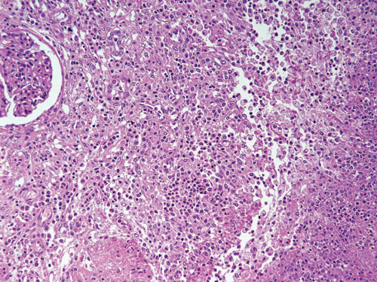
Ρευστοποιός νέκρωση

Slide 42
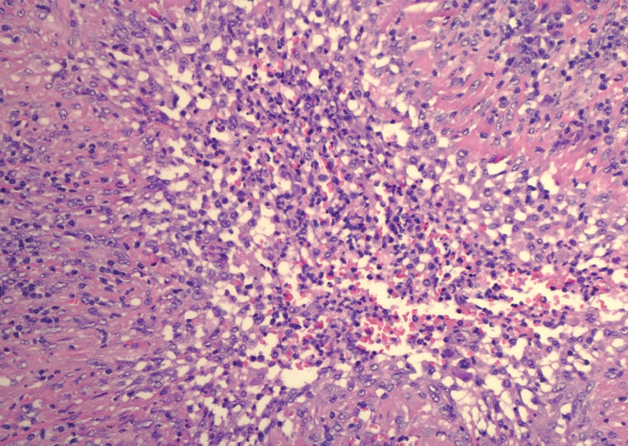
Ρευστοποιός νέκρωση

Slide 43
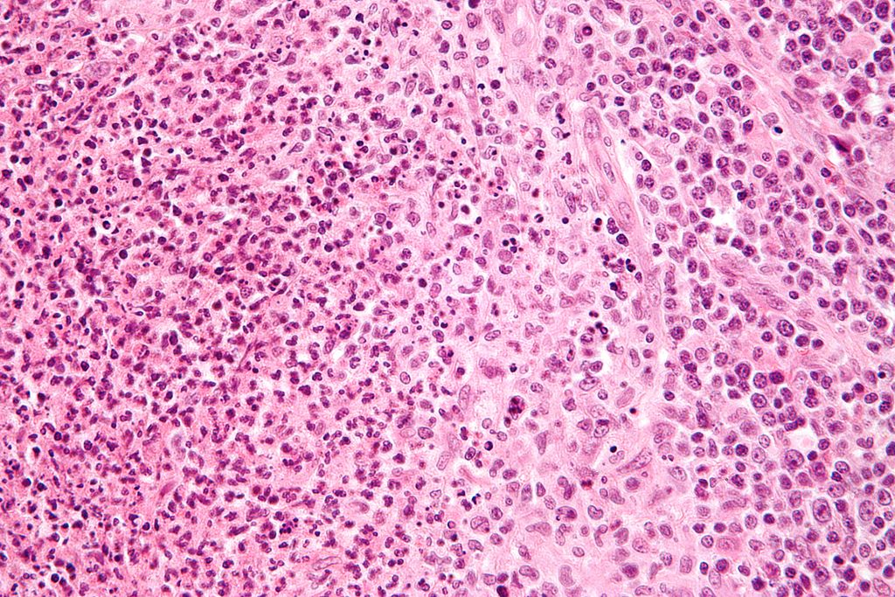
Ρευστοποιός νέκρωση

Slide 44
Κυτταρική βλάβη
Πηκτική / Ρευστοποιός νέκρωση
Πηκτική Ρευστοποιός
Μηχανισμός
Βαριά ισχαιμία Ισχυρή πρωτεολυτική δράση ενζύμων
Καταστρέφει τα Καταστρέφει ιστούς
πρωτεολυτικά ένζυμα
Εμφάνιση
Αρχική διατήρηση κυτταρικού Απώλεια κυτταρικού περιγράμματος
περιγράμματος και Ιστοί κυστικοί ή ρευστοποιούνται
αρχιτεκτονικής ιστού
Ανάπτυξη
Νεφρός, καρδιά Εγκέφαλος, μικροβιακές λοιμώξεις

Slide 45
Κυτταρική βλάβη
Τυροειδής νέκρωση
Ιδιαίτερη μορφή νέκρωσης
(ομοιότητα με μαλακό λειωμένο τυρί)
Συνήθως σε εστίες φυματιώδους λοίμωξης
άμορφα, χωρίς δομή, κοκκώδη υπολείμματα
δακτύλιος κοκκιωματώδους φλεγμονής
– πολυπύρηνα γιγαντοκύτταρα
– μακροφάγα
– λεμφοκύτταρα

Slide 46
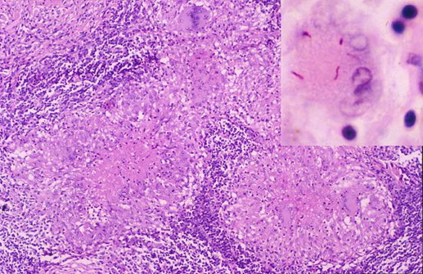
Τυροειδής νέκρωση

Slide 47
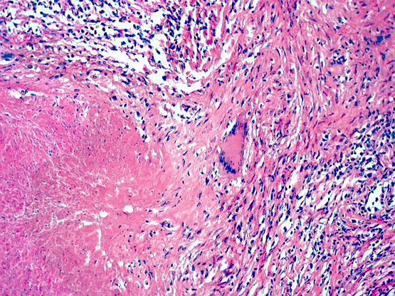
Τυροειδής νέκρωση

Slide 48
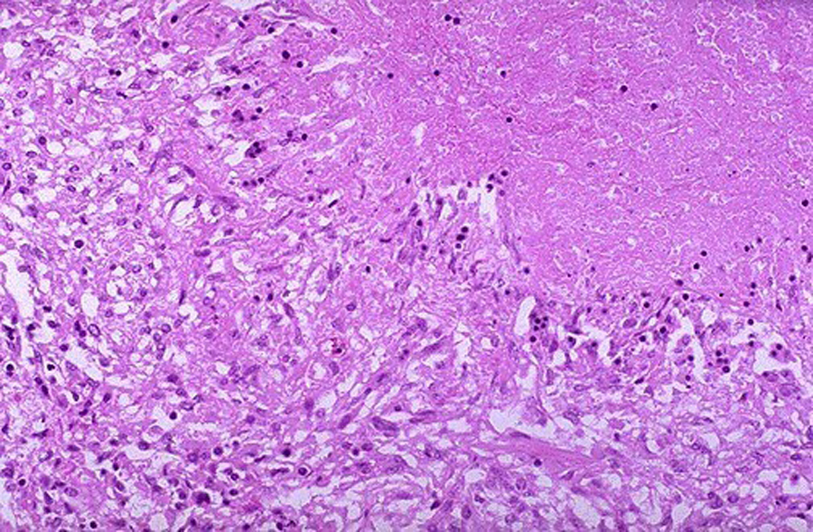
Τυροειδής νέκρωση

Slide 49
Κυτταρική βλάβη
Εξέλιξη νεκρωτικών κυττάρων
• σταδιακή εξαφάνιση νεκρωτικών κυττάρων και
υπολειμμάτων τους
- συνδυασμός ενζυμικής πέψης και φαγοκυττάρωσης
• μη έγκαιρη απομάκρυνση νεκρωτικών στοιχείων
- έλξη αλάτων Ca – μεταλλικών στοιχείων (δυστροφική ασβέστωση)

Slide 50


ΑΠΟΠΤΩΣΗ
(APOPTOSIS)
Kerr JFR, Wyllie AH, Currie AR. Br J Cancer 1972;26:239-257

Slide 51
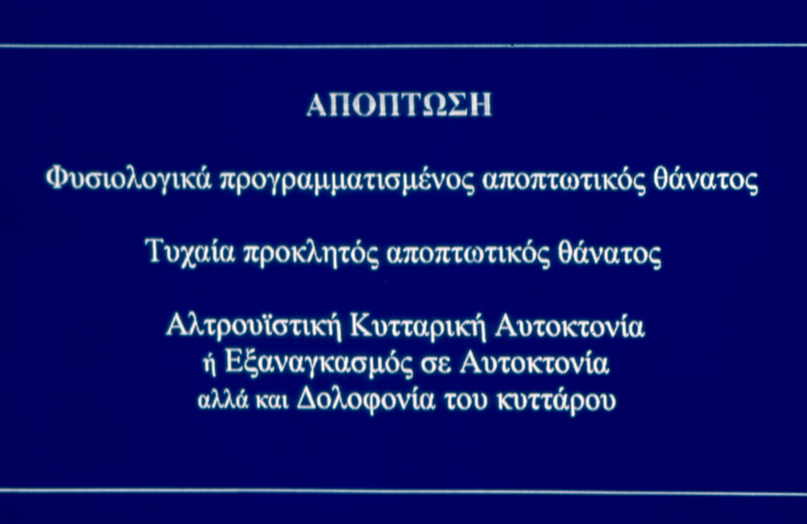
ΝΕΚΡΩΣΗ
Δολοφονία του κυττάρου
προκύπτει από
οξεία κυτταρική βλάβη
Notes:
Εμβρυογένεση
Ιός
Βλάβη DNA
Ανοσολογική αντίδραση - νεοπλάσματα

Slide 52
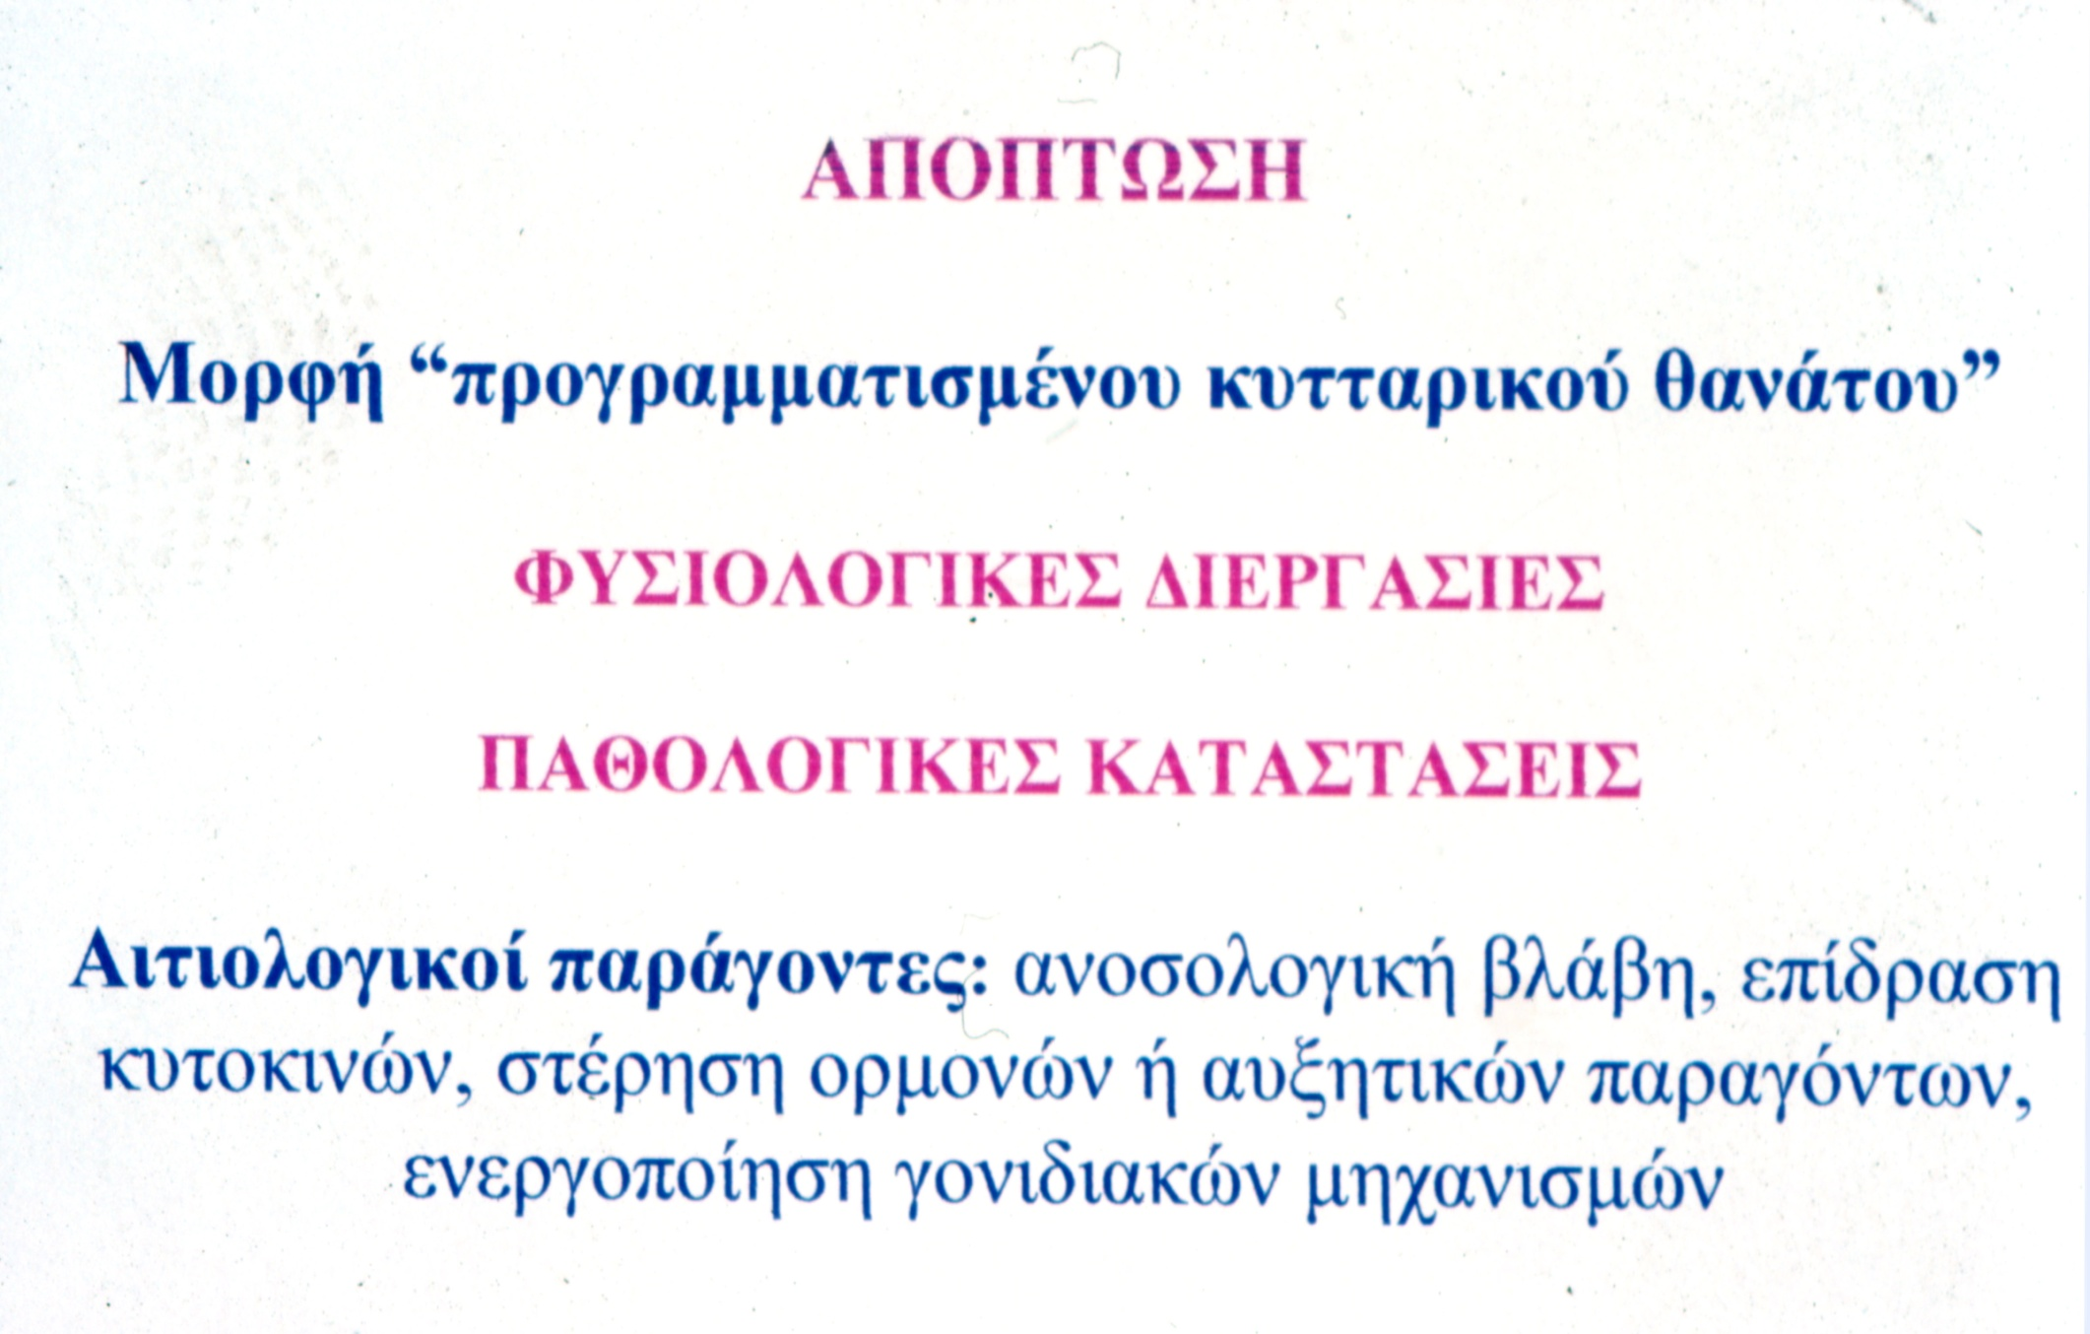

Slide 53
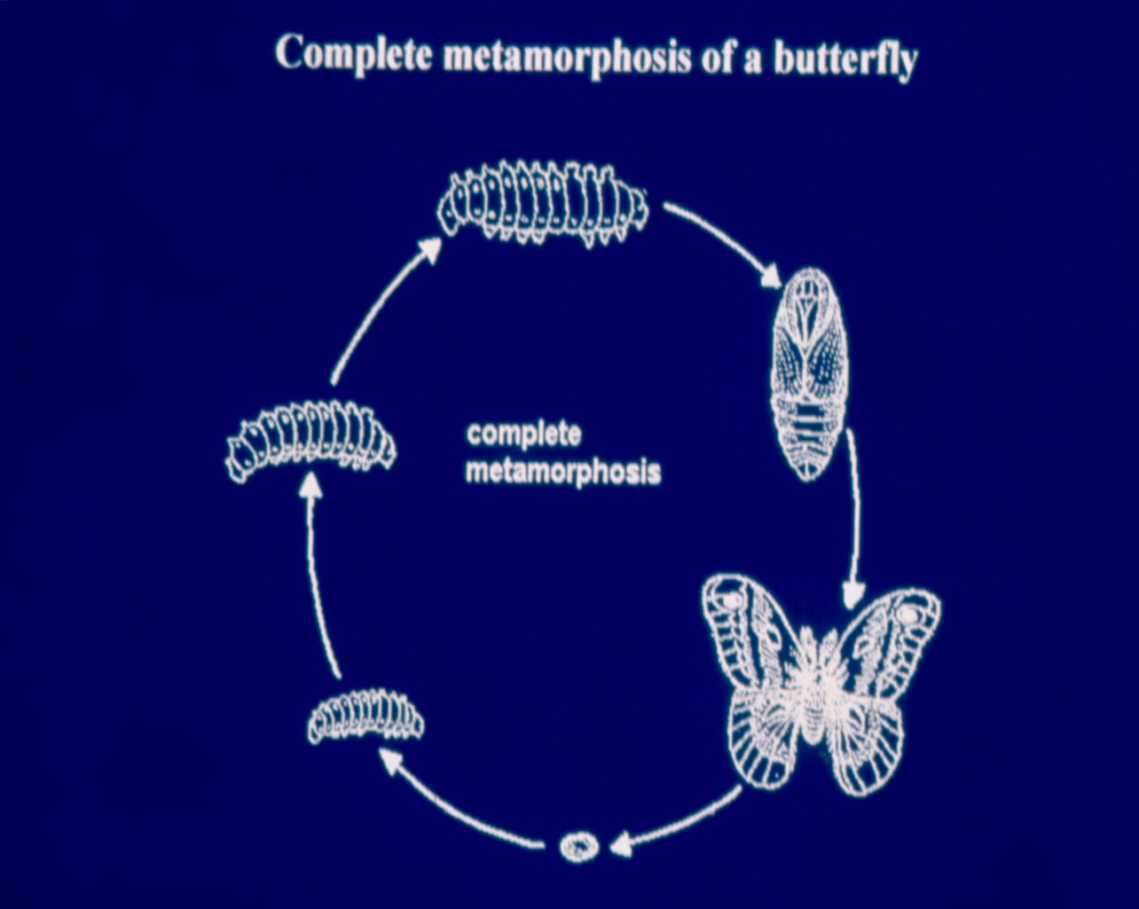
1. ΦΥΣΙΟΛΟΓΙΚΗ ΑΠΟΠΤΩΣΗ
Μεταμόρφωση
(εντόμων και αμφιβίων)

Slide 54
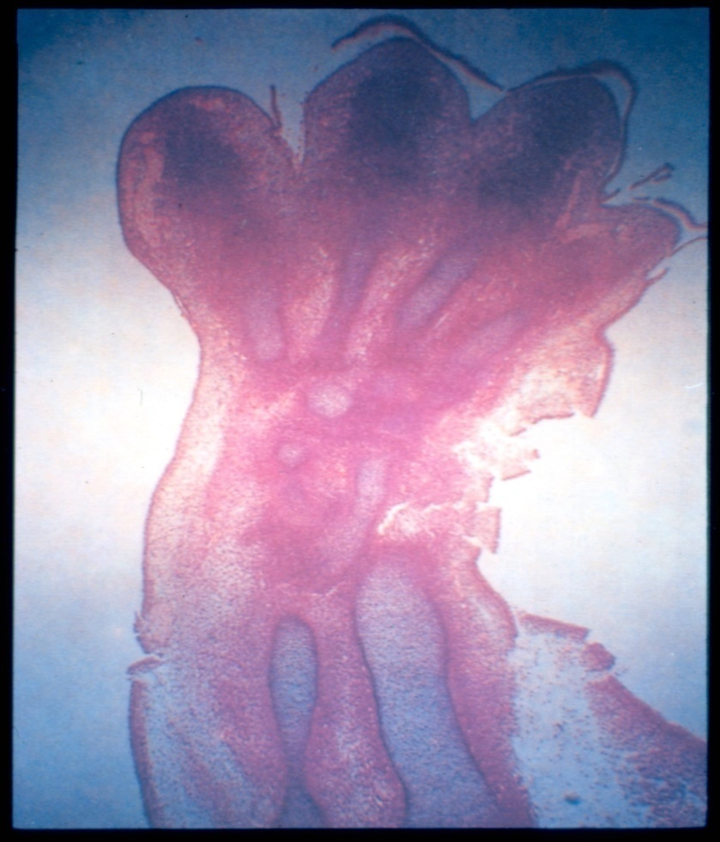
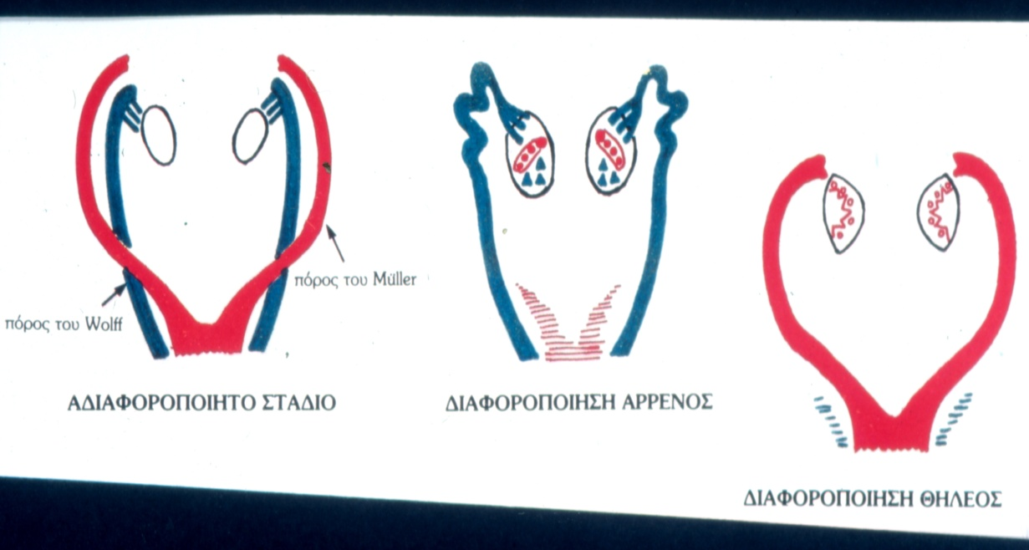
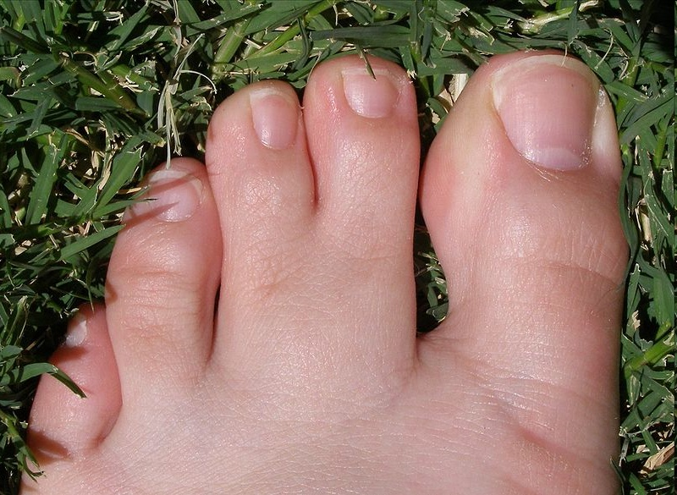
2. ΦΥΣΙΟΛΟΓΙΚΗ ΑΠΟΠΤΩΣΗ
Μεταμόρφωση
Εμβρυογένεση

Slide 55
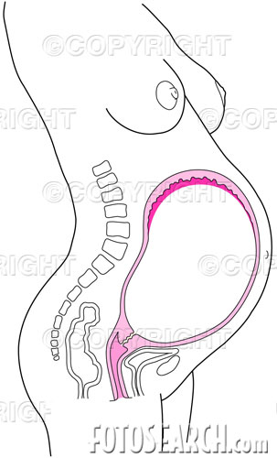
3. ΦΥΣΙΟΛΟΓΙΚΗ ΑΠΟΠΤΩΣΗ
Μεταμόρφωση
Εμβρυογένεση
Ορμονοεξαρτώμενη υποστροφή
στον ενήλικα οργανισμό

Slide 56
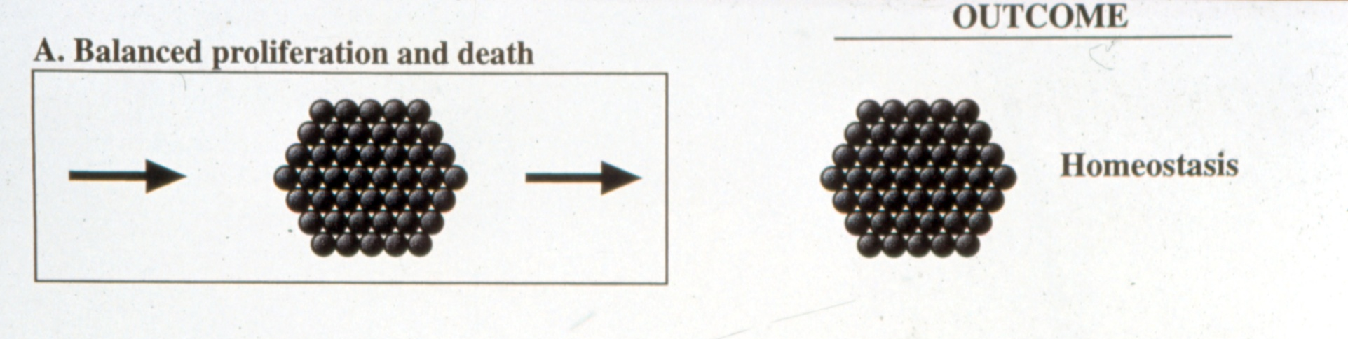
4. ΦΥΣΙΟΛΟΓΙΚΗ ΑΠΟΠΤΩΣΗ
Μεταμόρφωση
Εμβρυογένεση
Ορμονοεξαρτώμενη υποστροφή
Ομοιόσταση
Απώλεια και ρύθμιση αριθμού κυττάρων στον ενήλικα οργανισμό
Κυτταρικός θάνατος σε ταχέως πολλαπλασιαζόμενους κυτταρικούς πληθυσμούς (π.χ. επιθήλιο εντερικών κρυπτών)

Slide 57
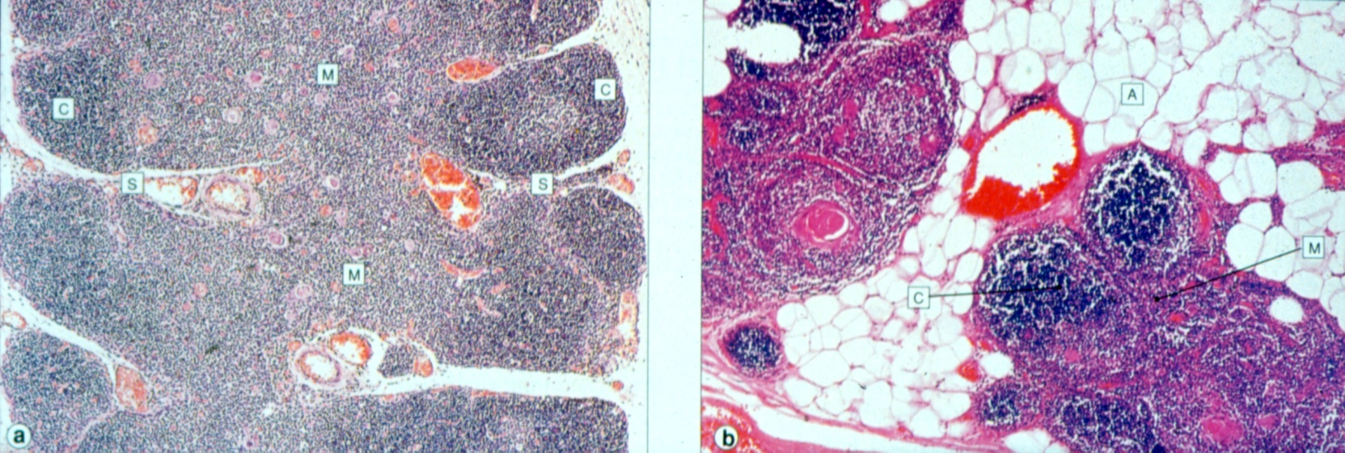
5. ΦΥΣΙΟΛΟΓΙΚΗ ΑΠΟΠΤΩΣΗ
Μεταμόρφωση
Εμβρυογένεση
Ορμονοεξαρτώμενη υποστροφή
Ομοιόσταση
Θάνατος ανοσοκυττάρων
Β και Τ λεμφοκύτταρα μετά από απόσυρση τροφικών κυτταροκινών κατά το τέλος μιας ανοσολογικής αντίδρασης
Απώλεια Τ λεμφοκυττάρων στον αναπτυσσόμενο θύμο αδένα

Slide 58
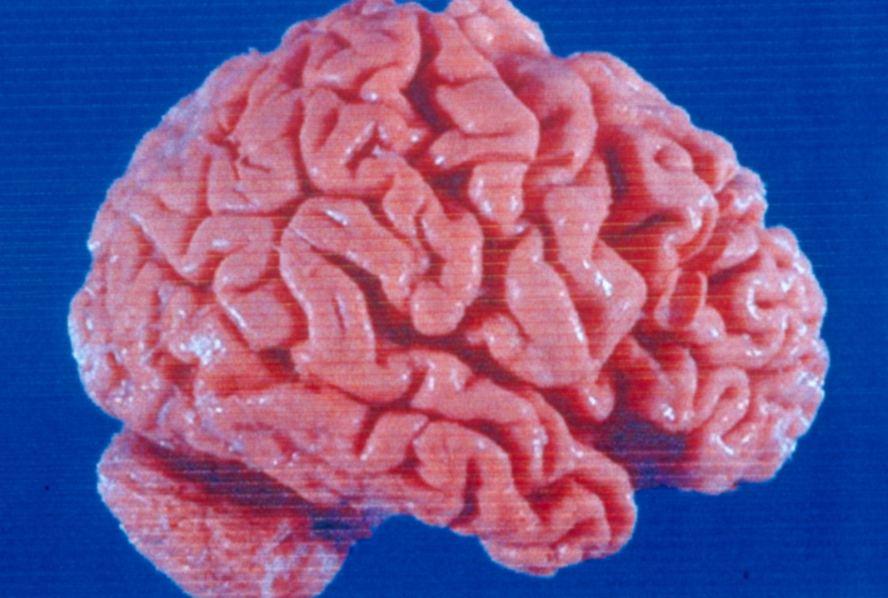
1. ΠΑΘΟΛΟΓΙΚΗ ΑΠΟΠΤΩΣΗ
Παθολογική ατροφία
Παθολογική ατροφία ορμονοεξαρτώμενων ιστών
- Ατροφία του προστάτη μετά από ευνουχισμό
- Ατροφία θύμου με απώλεια θυμοκυττάρων μετά από χορήγηση γλυκοκορτικοειδών
Γήρας - ατροφία

Slide 59
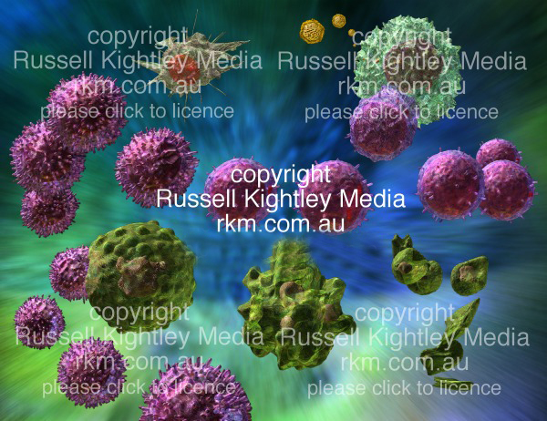
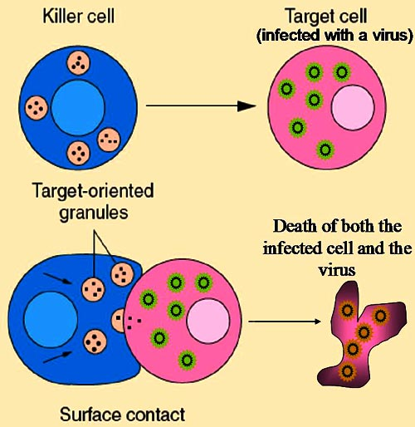
2. ΠΑΘΟΛΟΓΙΚΗ ΑΠΟΠΤΩΣΗ
Κυτταρική ανοσία
Κυτταρικός θάνατος τον οποίο επιφέρουν
κυτταροτοξικά Τ-λεμφοκύτταρα
- Κυτταρική ανοσολογική αντίδραση
- Απόρριψη μοσχεύματος
Notes:
Ανοσολογική αναγνώριση < 1 λεπτό
Προγραμματισμός θανάτου (5 λεπτά παρουσίας)

Slide 60
Ανοσολογική αντίδραση
Νέκρωση
Πολυμερισμός του συμπληρώματος 9 και δημιουργία διαμεμβρανικών καναλιών – Είσοδος ιόντων ασβεστίου και έναρξη νέκρωσης
Απόπτωση
Όλοι οι υπόλοιποι μελετημένοι κυτταροτοξικοί παράγοντες πρόκλησης ανοσολογικού θανάτου προκαλούν απόπτωση στο κύτταρο – στόχο.
Κυτταροτοξικά Τ- λεμφοκύτταρα
ΝΚ κύτταρα
Κ κύτταρα (antibody-dependent cells)
ΤΝFs (Tumor Νecrosis Factors)
απόπτωση ενδοθηλίων = αγγειακή νέκρωση = ιστική νέκρωση

Slide 61
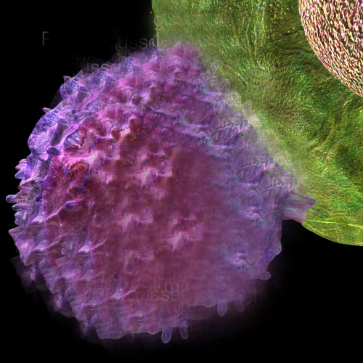
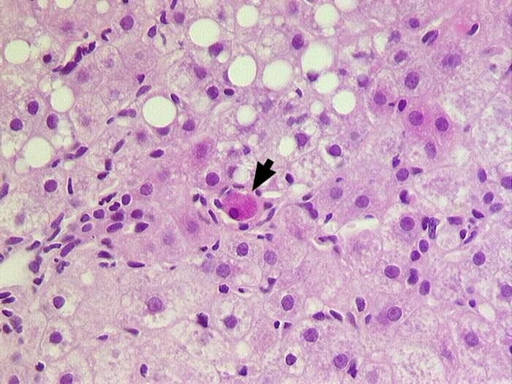
3. ΠΑΘΟΛΟΓΙΚΗ ΑΠΟΠΤΩΣΗ
Κυτταρική βλάβη σε ιογενείς νόσους
Ιογενής ηπατίτιδα:
σωμάτια Councilman

Slide 62
4. ΠΑΘΟΛΟΓΙΚΗ ΑΠΟΠΤΩΣΗ
Κυτταρικός θάνατος οφειλόμενος σε ήπιους
βλαπτικούς παράγοντες
- ήπια θερμική βλάβη, ακτινοβολία, πιθανώς υποξία
Ερεθίσματα που προκαλούν νέκρωση,
όταν ασκούνται σε χαμηλή ένταση
προκαλούν απόπτωση.

Slide 63
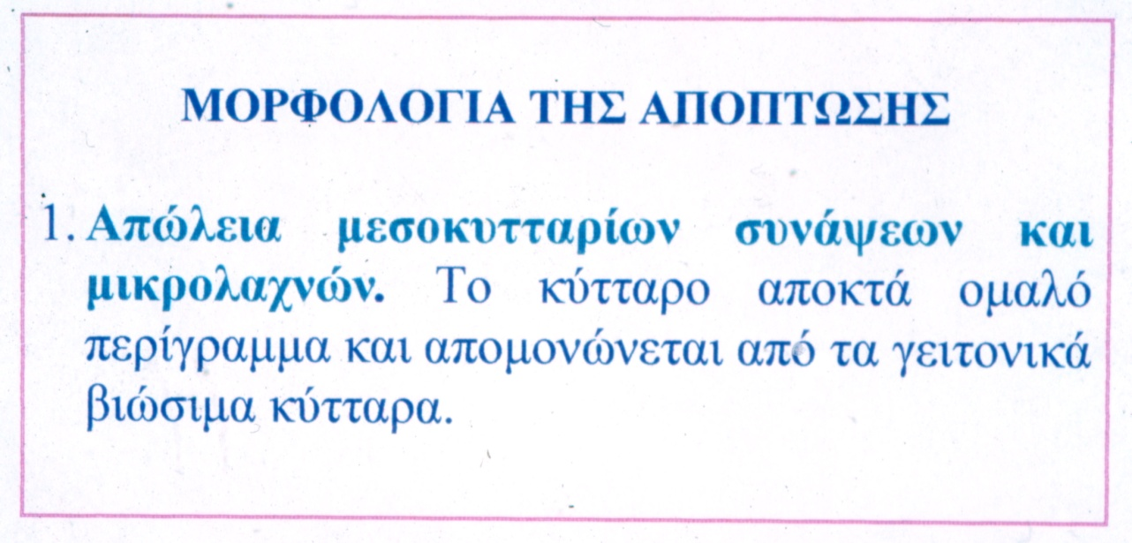
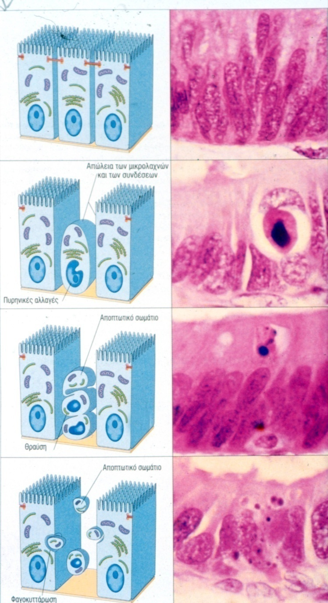
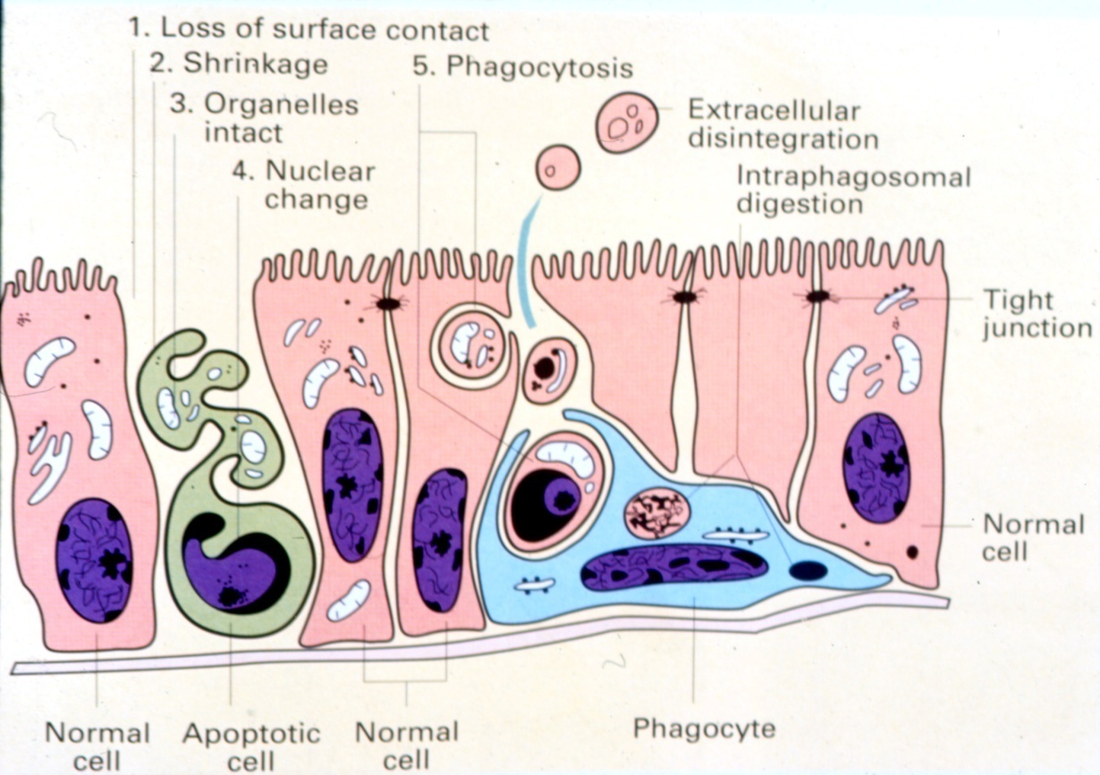

Slide 64
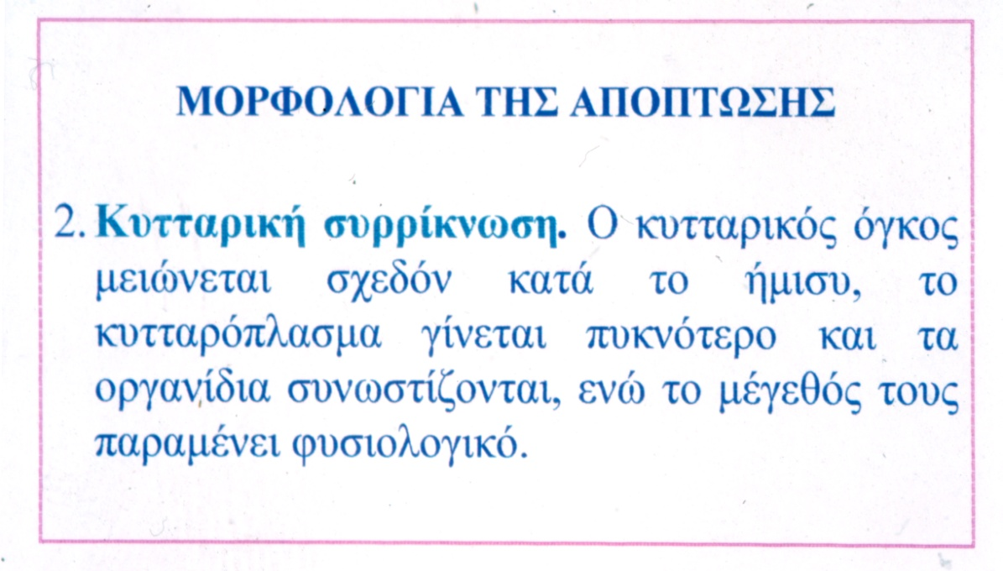

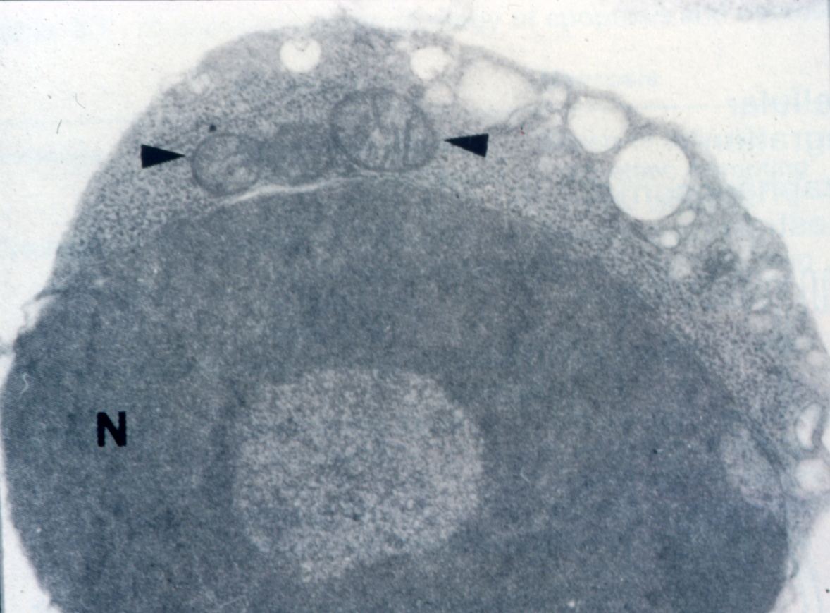

Slide 65
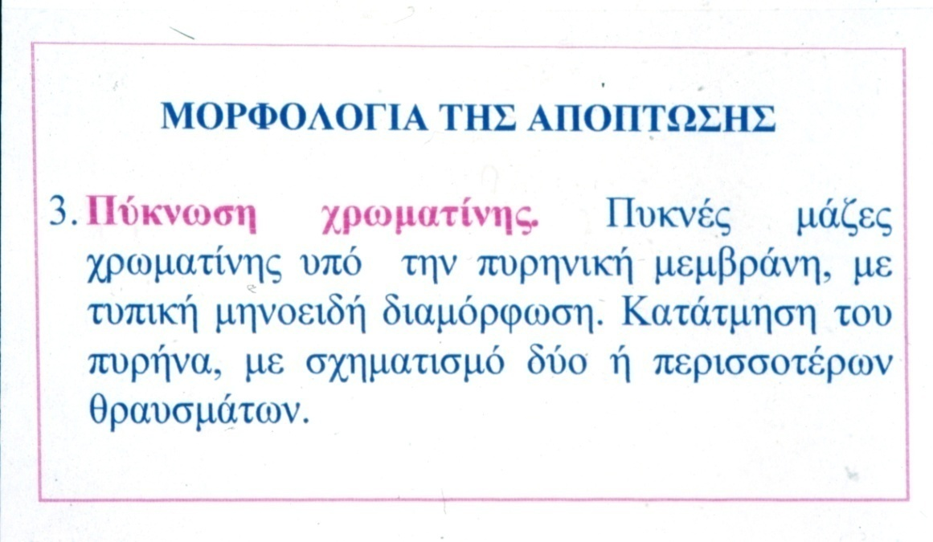
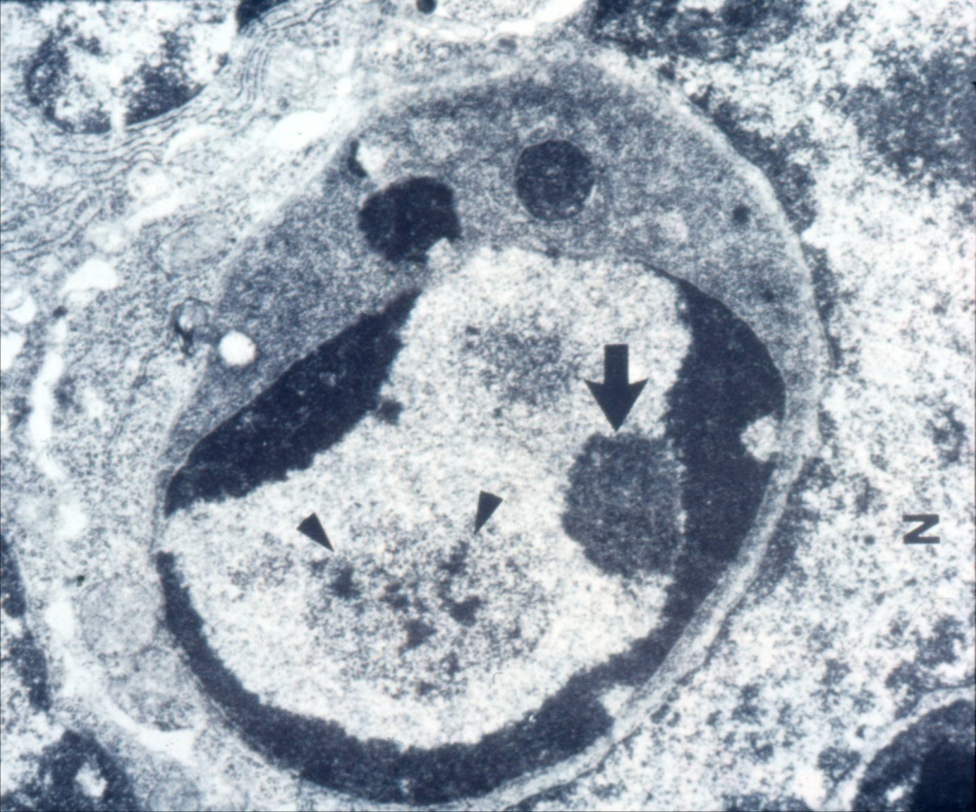

Slide 66
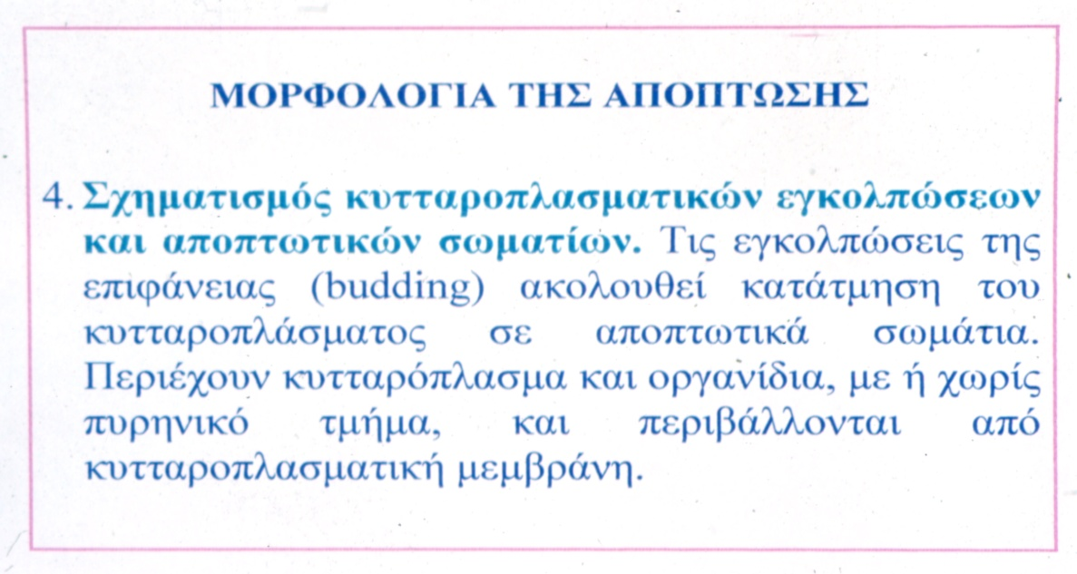
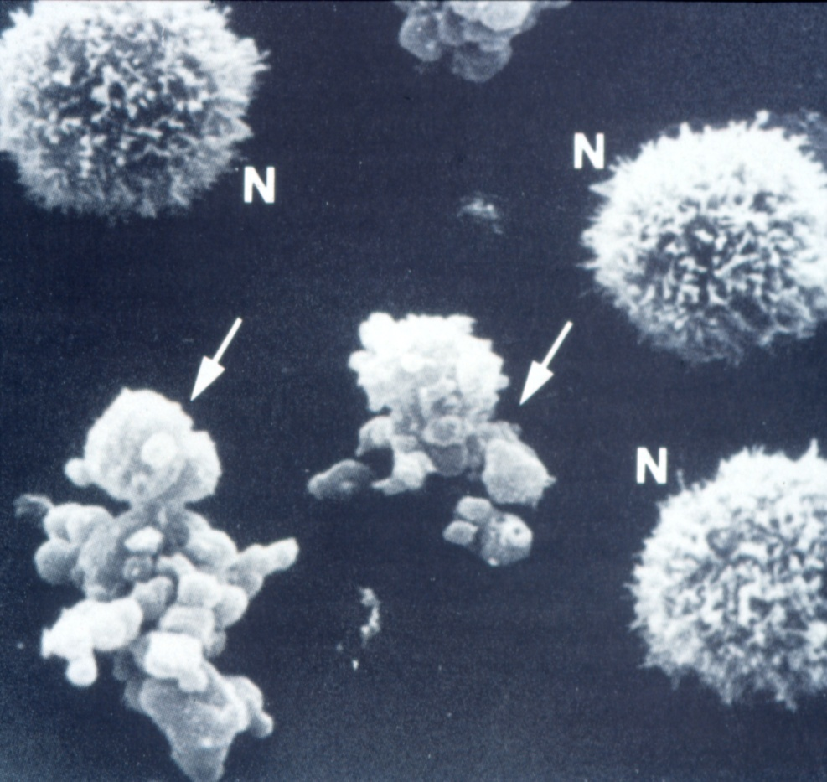

Slide 67
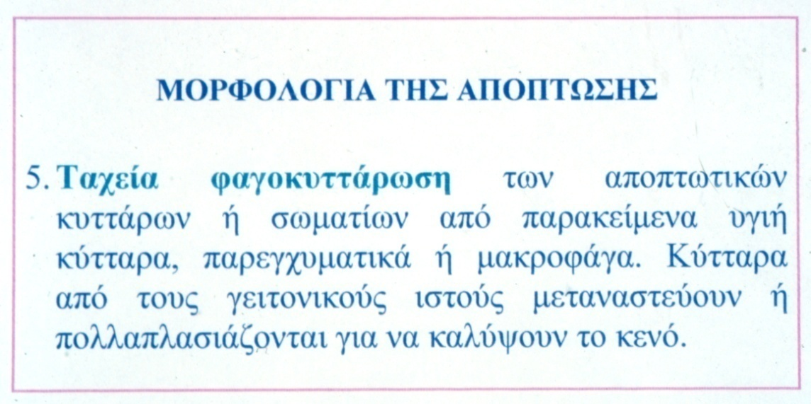


Slide 68

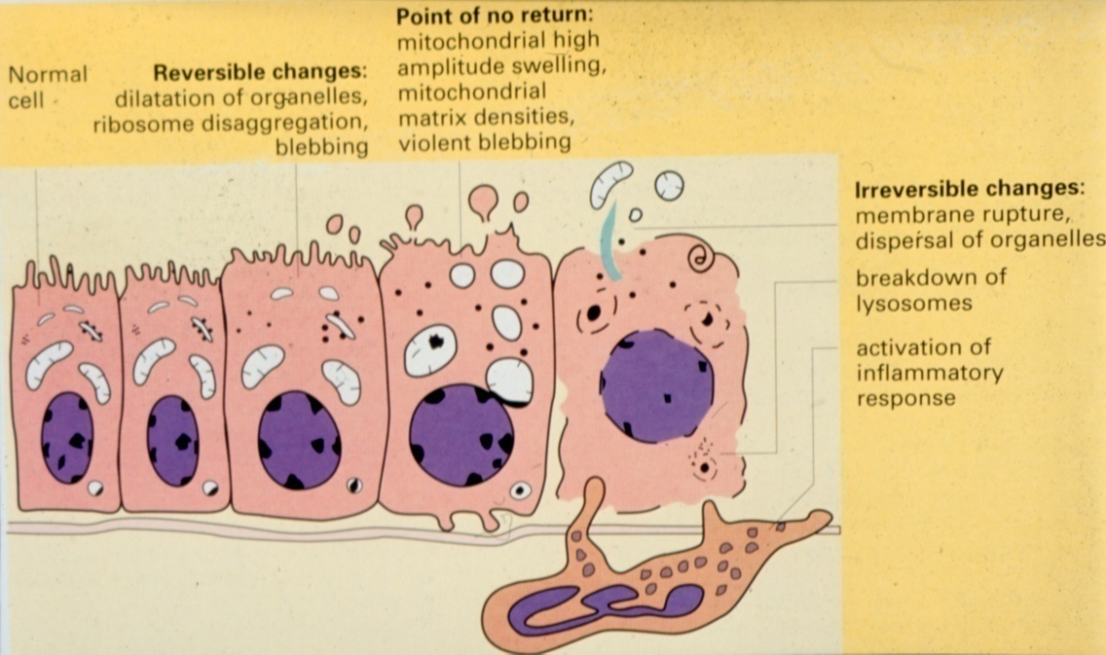
ΑΠΟΠΤΩΣΗ
ΝΕΚΡΩΣΗ

Slide 69

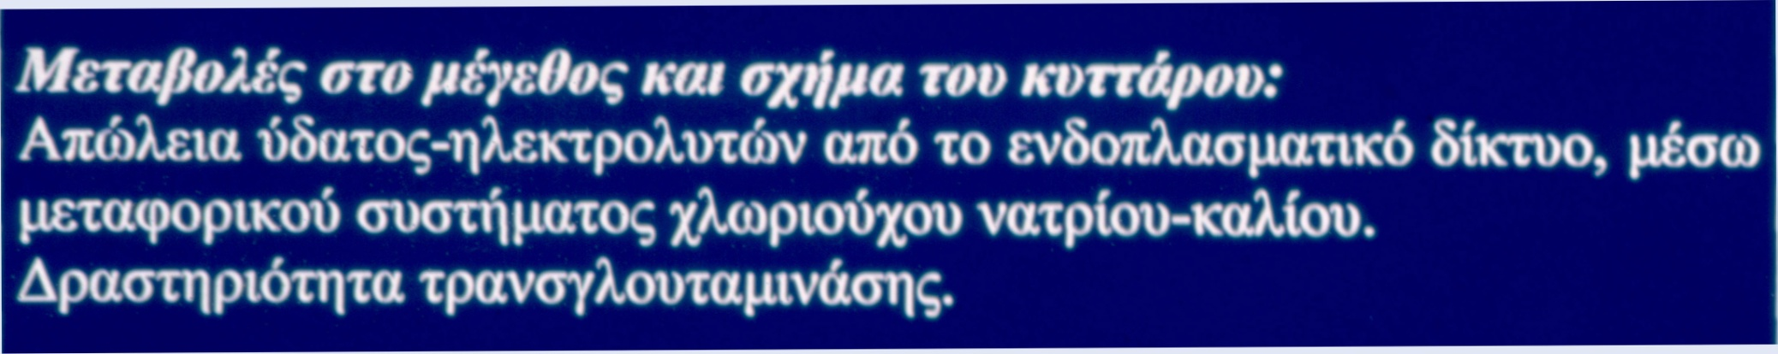
1. ΒΙΟΧΗΜΙΚΟΙ ΜΗΧΑΝΙΣΜΟΙ

Slide 70
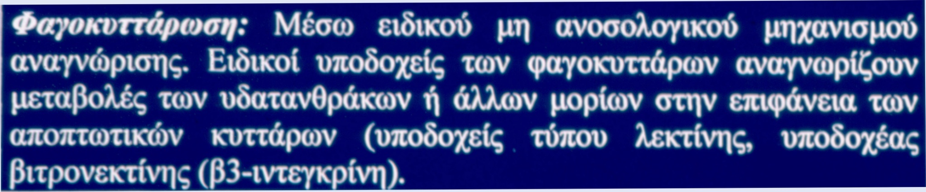
2. ΒΙΟΧΗΜΙΚΟΙ ΜΗΧΑΝΙΣΜΟΙ

Slide 71
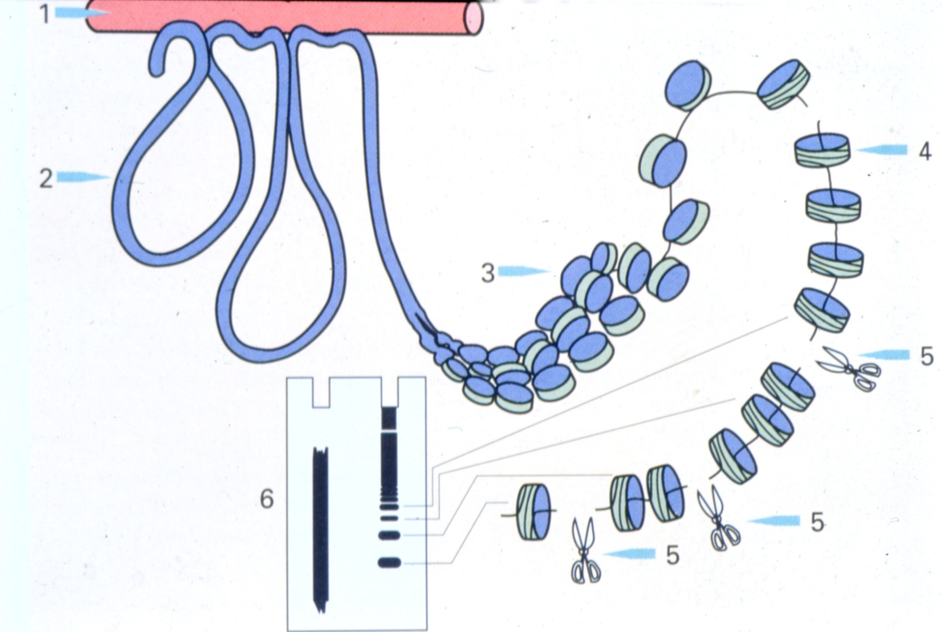
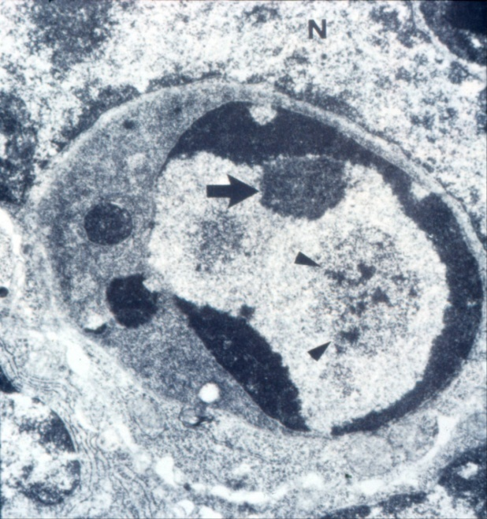
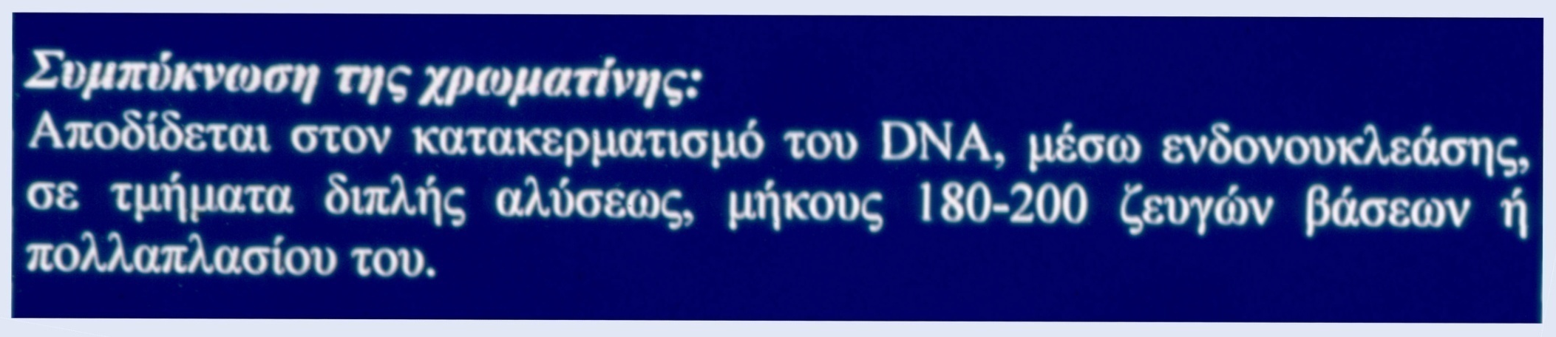
3. ΒΙΟΧΗΜΙΚΟΙ ΜΗΧΑΝΙΣΜΟΙ

Slide 72
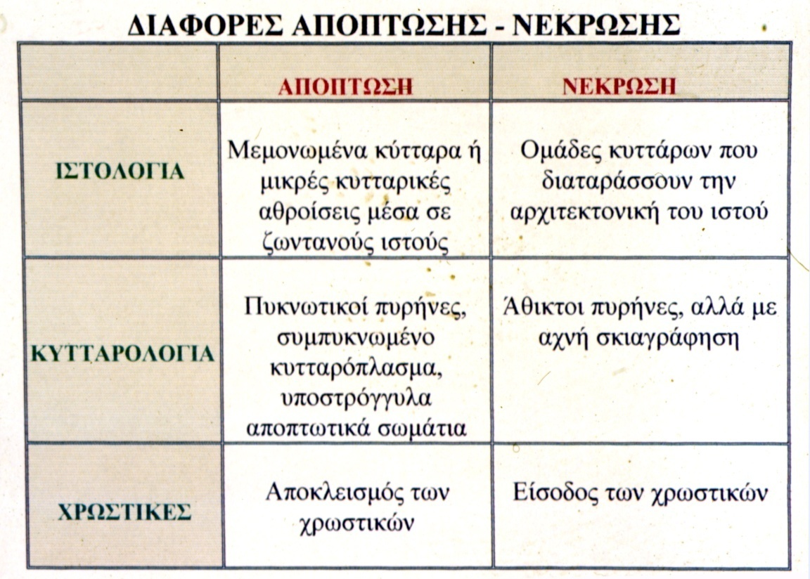

Slide 73

ΓΟΝΙΔΙΑΚΗ ΡΥΘΜΙΣΗ ΤΗΣ ΑΠΟΠΤΩΣΗΣ
L
[# bcl-xs]

Slide 74



Slide 75




p53
φύλακας του γονιδιώματος

Slide 76
Αλλά:
Κύτταρα που συνεκφράζουν p53 και bcl-2 επιβιώνουν,
διαφεύγοντας του αποπτωτικού θανάτου τον οποίο πυροδοτεί η πρωτεΐνη p53, αποκλείοντας την p53 από τον πυρήνα τους.
Έτσι κατορθώνουν και πολλαπλασιάζονται.
εφαρμογές
Παθογένεση – Ογκογένεση
Υποτροπή – Εξέλιξη νεοπλασμάτων
Αντοχή στη χημειοθεραπεία
p53
p53
bcl-2

Slide 77
Εφαρμογές
Πρόγνωση βιολογικής συμπεριφοράς νεοπλασιών
ταξινόμηση ασθενών σε ομάδες κινδύνου
Θεραπεία
- Ευόδωση των αποπτωτικών μηχανισμών
Αναστολή των αντιαποπτωτικών μορίων
Αναστολή των αποπτωτικών μηχανισμών
Ευόδωση των αντιαποπτωτικών μορίων

Slide 78
Αμυλοείδωση
Η Αμυλοείδωση ΔΕΝ αποτελεί ΜΙΑ ΝΟΣΟ,
αλλά ΌΡΟ που χαρακτηρίζει ευρύ φάσμα διαταραχών που φέρουν ένα κοινό χαρακτηριστικό :
την εξωκυττάρια εναπόθεση αμυλοειδούς
σε όργανα και ιστούς

Slide 79
Αμυλοείδωση
Ο Virchow εισήγαγε τον όρο « amyloid » στα μέσα του 19ου αιώνα για να περιγράψει μία εξωκυττάρια ουσία που παρατήρησε σε αυτοψία ήπατος.
Αργότερα φάνηκε να αποκαλύπτεται ερυθρό στο κοινό μικροσκόπιο και πράσινο στο πολωμένο φως μετά από χρώση με το ερυθρό του Congo
Έναν αιώνα αργότερα αποκαλύφθηκε η ΙΝΙΔΩΔΗΣ ΔΟΜΗ του αμυλοειδούς που είναι και υπεύθυνη για τις παραπάνω χρωματικές ιδιότητες

Slide 80
Αμυλοείδωση
Ο όρος περιγράφει παθολογική
αναδίπλωση και χαρακτηριστική
ινιδώδη διάταξη πρωτεϊνικών μορίων,
ποικίλης προέλευσης
και ΟΧΙ ΣΥΣΤΑΣΗ

Slide 81
Αμυλοείδωση
Εχουν περιγραφεί 27 πρωτεΐνες με αμυλοειδογόνο ιδιότητα
Πρόδρομη πρωτεΐνη Κλινική μορφή
Ανοσοσφαιρίνη ΑL Ιπαθής ελαφρών αλύσεων
AH Ιπαθής βαρέων αλύσεων
ΑL μυέλωμα ή μακροσφαιριναιμία Αμυλοειδές Α ΑΑ δευτεροπαθής
Τρανσθυρετίνη ΑΤΤR οικογενής/γεροντική συστηματική Ινωδογόνο Αα ΑFib κληρονομική νεφρική Απολιποπρωτείνη Α ΑΑpoI καρδιομυοπάθεια/νευροπάθεια β2μικροσφαιρίνη Αβ2Μ αμυλοείδωση αιμοκάθαρσης

Slide 82


Slide 83
Αμυλοείδωση
Χαρακτηριστικά του αμυλοειδούς
Σε όλους τους τύπους (Α) το αμυλοειδές περιέχει:
Ι. SAP (Serum Amyloid P-component),
μια γλυκοπρωτεΐνη που συνδέει το αμυλοειδές ανεξάρτητα από την πρωτεΐνη προέλευσης
ΙΙ. αποκαλύπτεται με ερυθρόν του Congo

Slide 84
Αμυλοείδωση
Μορφές Αμυλοείδωσης
Διακρίνεται με βάση την «αμυλοειδογόνο» πρωτεΐνη
Αμυλοείδωση
Πρωτοπαθής
Δευτεροπαθής
Οικογενής

Slide 85
Πρωτοπαθής Αμυλοείδωση (ΑL)
Αποτελεί την πιο συχνή μορφή
5.1-12.8 περιπτώσεις ανά ένα εκατομμύριο/έτος
Πιο συχνή στους άνδρες >60 ετών
Πλασματοκυτταρική δυσκρασία με κλωνική ανάπτυξη πλασματοκυττάρων (5-10%) και παραγωγή ελαφρών αλυσίδων (συνηθέστερα λ)
Συστηματική, με προσβολή δυνητικά όλων των οργάνων
Εντοπισμένη (οφθαλμός,λάρυγγας,δέρμα)

Slide 86
Πρωτοπαθής Αμυλοείδωση (ΑL)
Η διάγνωση της συστηματικής αμυλοείδωσης στηρίζεται στη βιοψία
που αποκαλύπτει εναποθέσεις αμυλοειδούς AL
  Λήψη από όργανο με κλινική εκδήλωση
  Λήψη από όργανο χωρίς κλινική εκδήλωση (που μπορεί να προσβληθεί από αμυλοείδωση)
- Βιοψία από τον γαστρεντερικό σωλήνα (ορθού)
- Βιοψία χειλικών σιελογόνων αδένων
- Αναρρόφημα υποδόριου κοιλιακού λίπους

Slide 87




Αμυλοείδωση

Slide 88


Αμυλοείδωση

Slide 89

Aμυλοείδωση ήπατος

Slide 90




Αμυλοείδωση μαστού

Slide 91
Αμυλοείδωση
Μορφές Αμυλοείδωσης
Διακρίνεται με βάση την «αμυλοειδογόνο» πρωτεΐνη
Αμυλοείδωση
Πρωτοπαθής
Δευτεροπαθής
Οικογενής

Slide 92
Δευτεροπαθής Αμυλοείδωση (ΑΑ)
Αποτέλεσμα σχηματισμού αμυλοειδούς από την πρωτεΐνη « αμυλοειδές Α του ορού- SAA», πρωτεΐνη οξείας φάσεως
Υπάρχουν πολλοί τύποι SAA
Απαντά σε ασθενείς με:
ρευματοειδή αρθρίτιδα
φλεγμονώδη νοσήματα του εντέρου οικογενή Μεσογειακό πυρετό κ.α.

Slide 93
Αμυλοείδωση
Μορφές Αμυλοείδωσης
Διακρίνεται με βάση την «αμυλοειδογόνο» πρωτεΐνη
Αμυλοείδωση
Πρωτοπαθής
Δευτεροπαθής
Οικογενής

Slide 94
Οικογενής Αμυλοείδωση (FΑ)
Ομάδα νοσημάτων που μεταδίδονται με τον αυτοσωματικό επικρατούντα χαρακτήρα
Μια μεταλλαγμένη πρωτεΐνη σχηματίζει ινίδια αμυλοειδούς
Εκδηλώνονται στη μέση ηλικία
ATTR (Transthyretin)
ApoA-I (Apolipoprotein)
Fibrinogen Aa
Lysozyme

